Slide 1
Оценка силовой конструкции RS установки SPD и системы ее перемещения по залу (геометрия на 03.2023) А.Г.Самарцев
Длина барреля – 5232 мм,
Диаметр барреля 6828 мм,
Толщина ЕС и 8-ми модулей барреля по радиусу 1390 мм.
При этих размерах :
1) Вес модуля 66.86 т,
Вес барреля 534.9 т (увеличение на 53.3 т).
2) Вес 2-ух ЕС составляет 471.3 т (увеичение на 23.3 т)
3) Общее увеличение веса ярма составило 76.6 т
Расчеты проводились при :
1. Гравитационная нагрузка
2. Вес верхней платформы с оборудованием 40 т.
3. Вес внутренних детекторов в сумме 100 т.

Slide 2
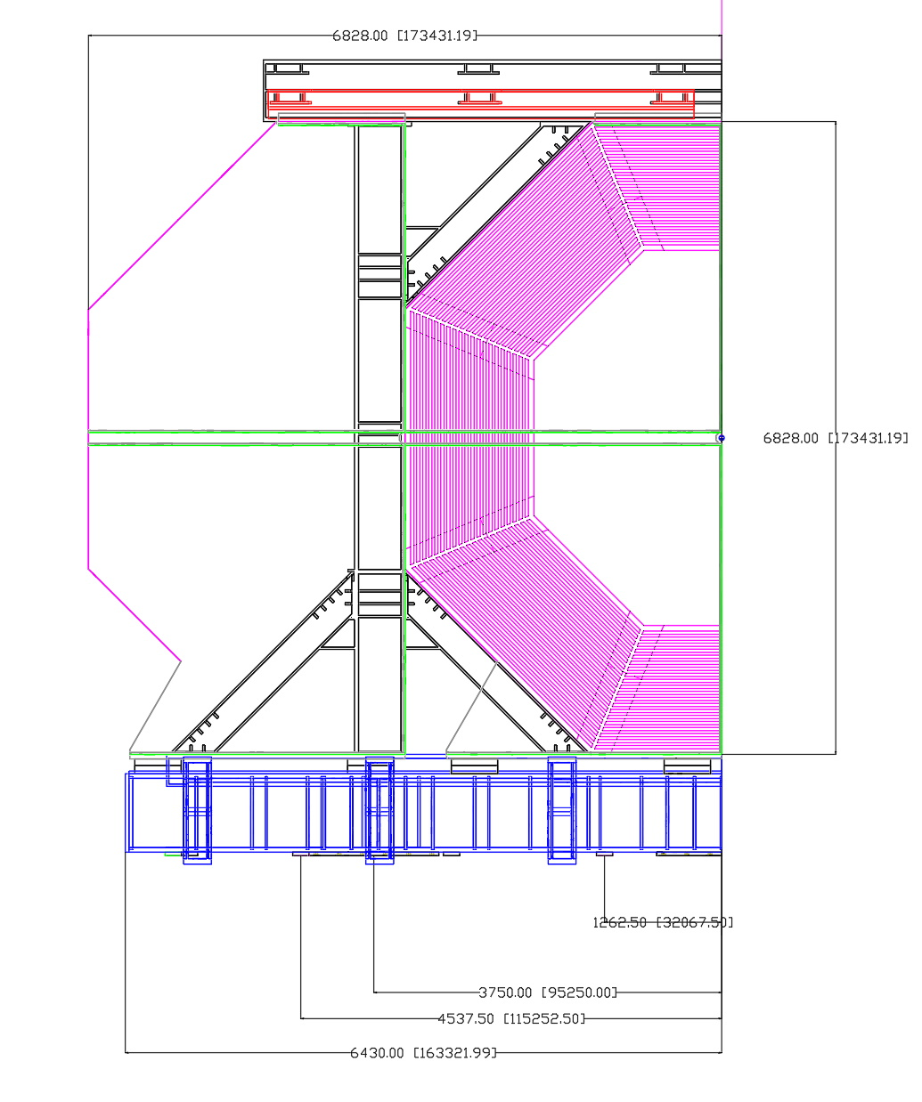

Slide 3
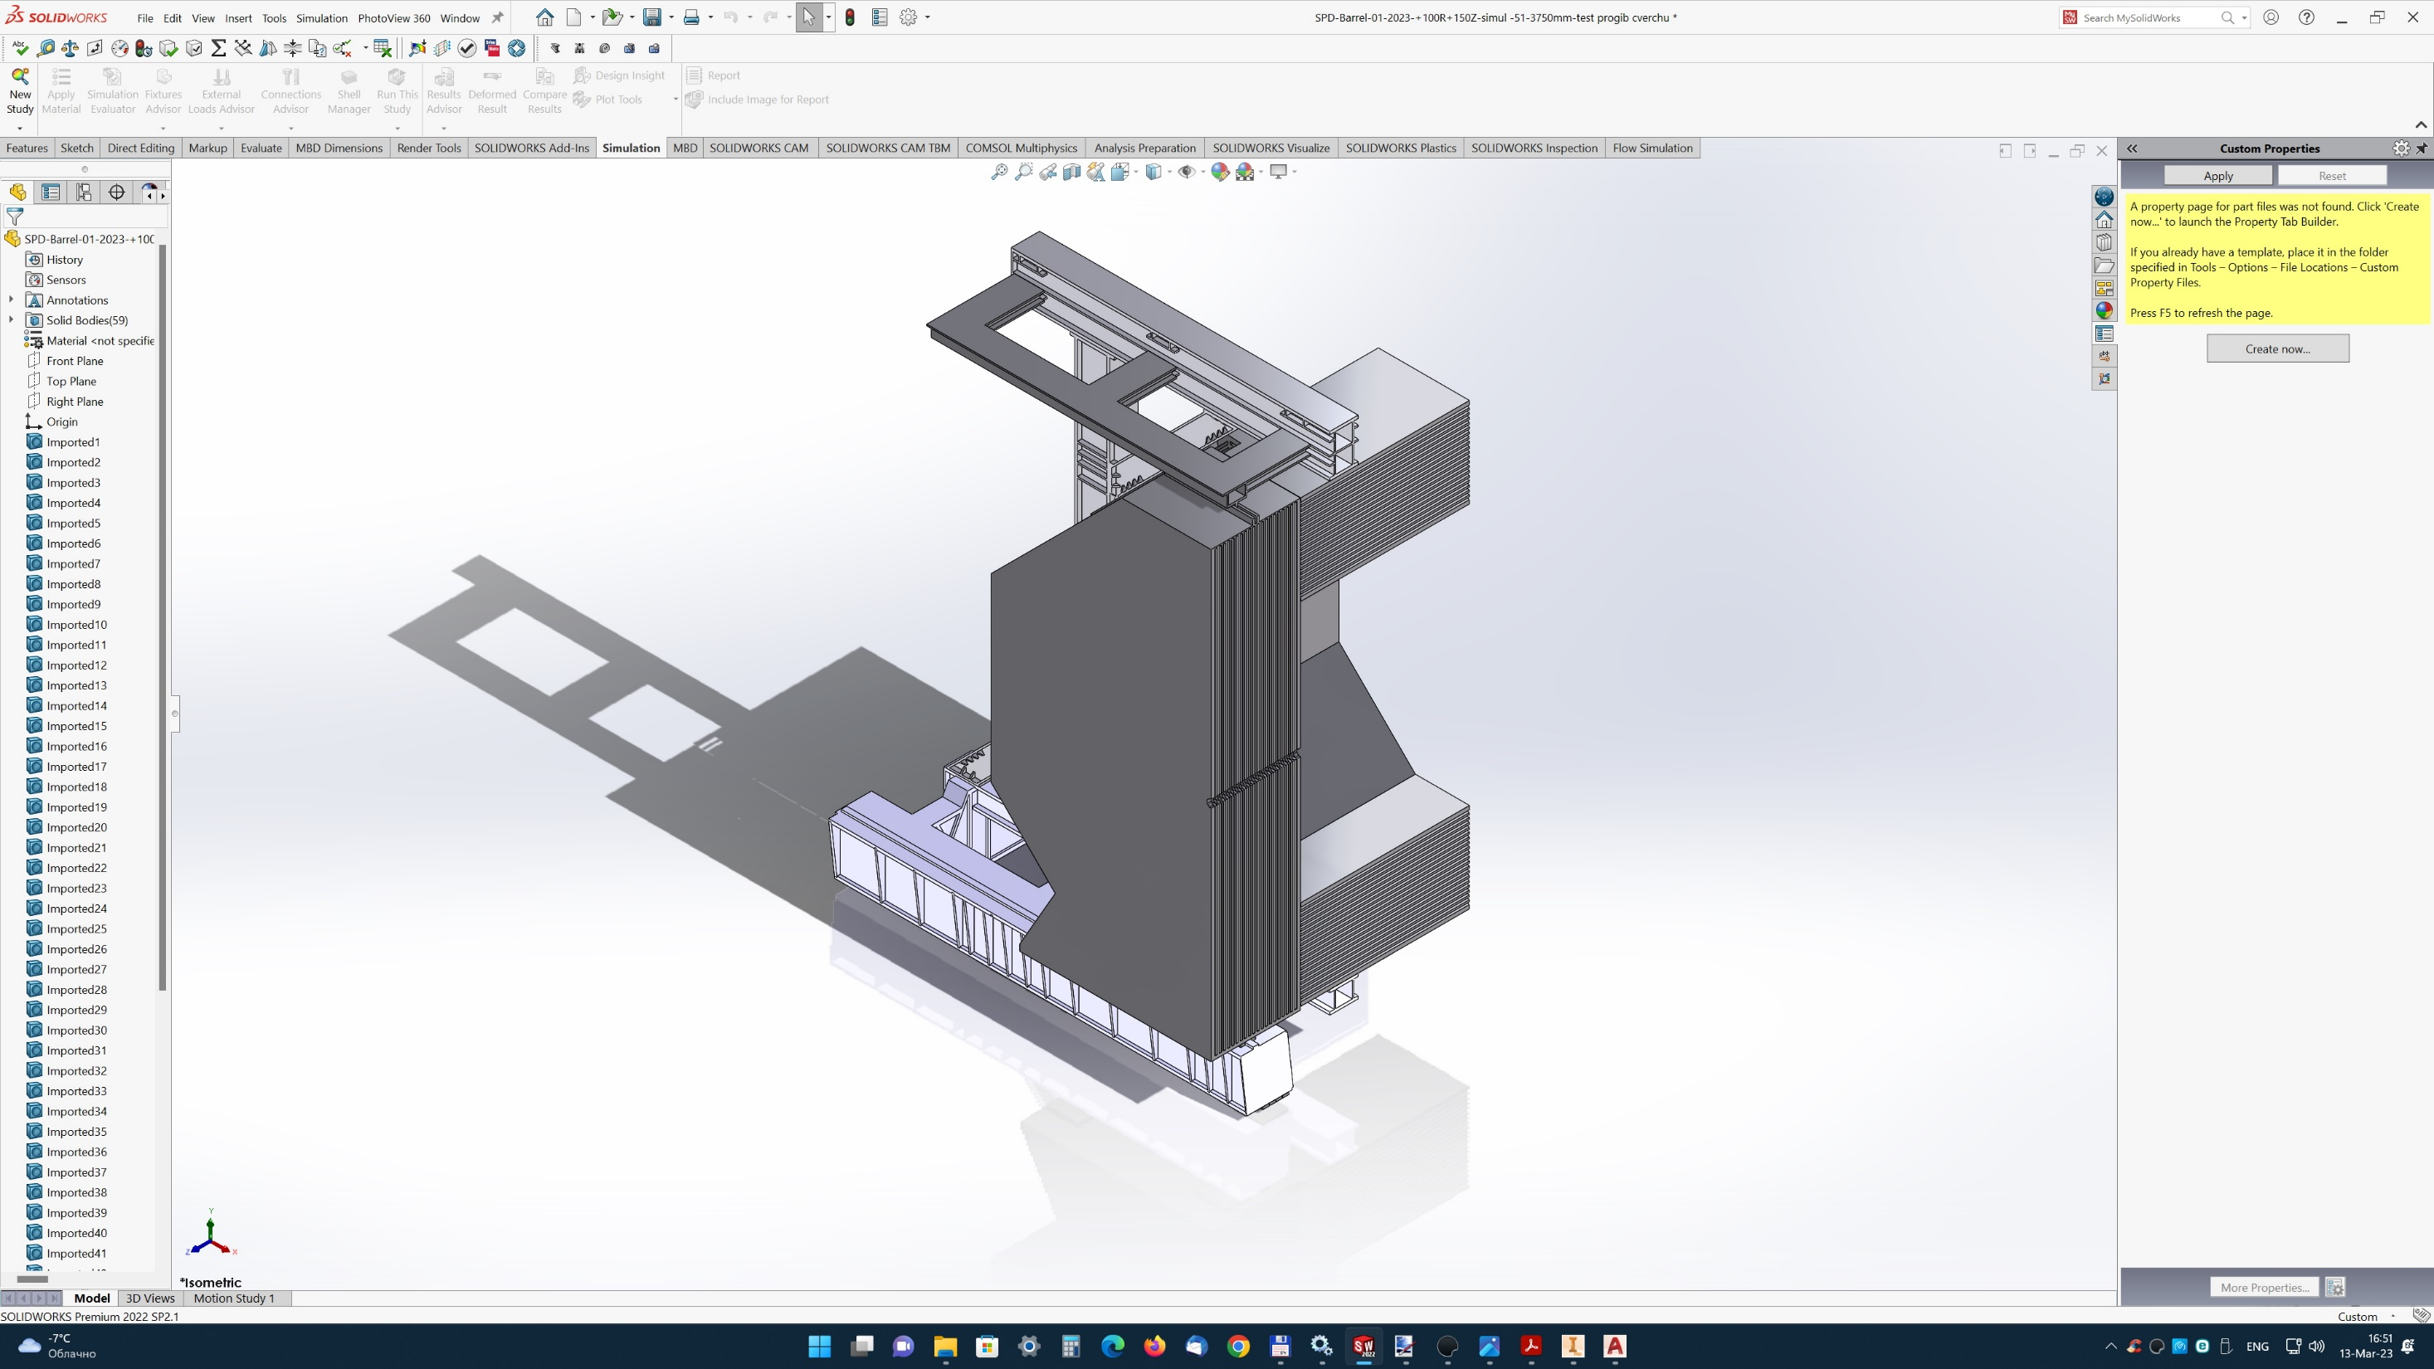

Slide 4
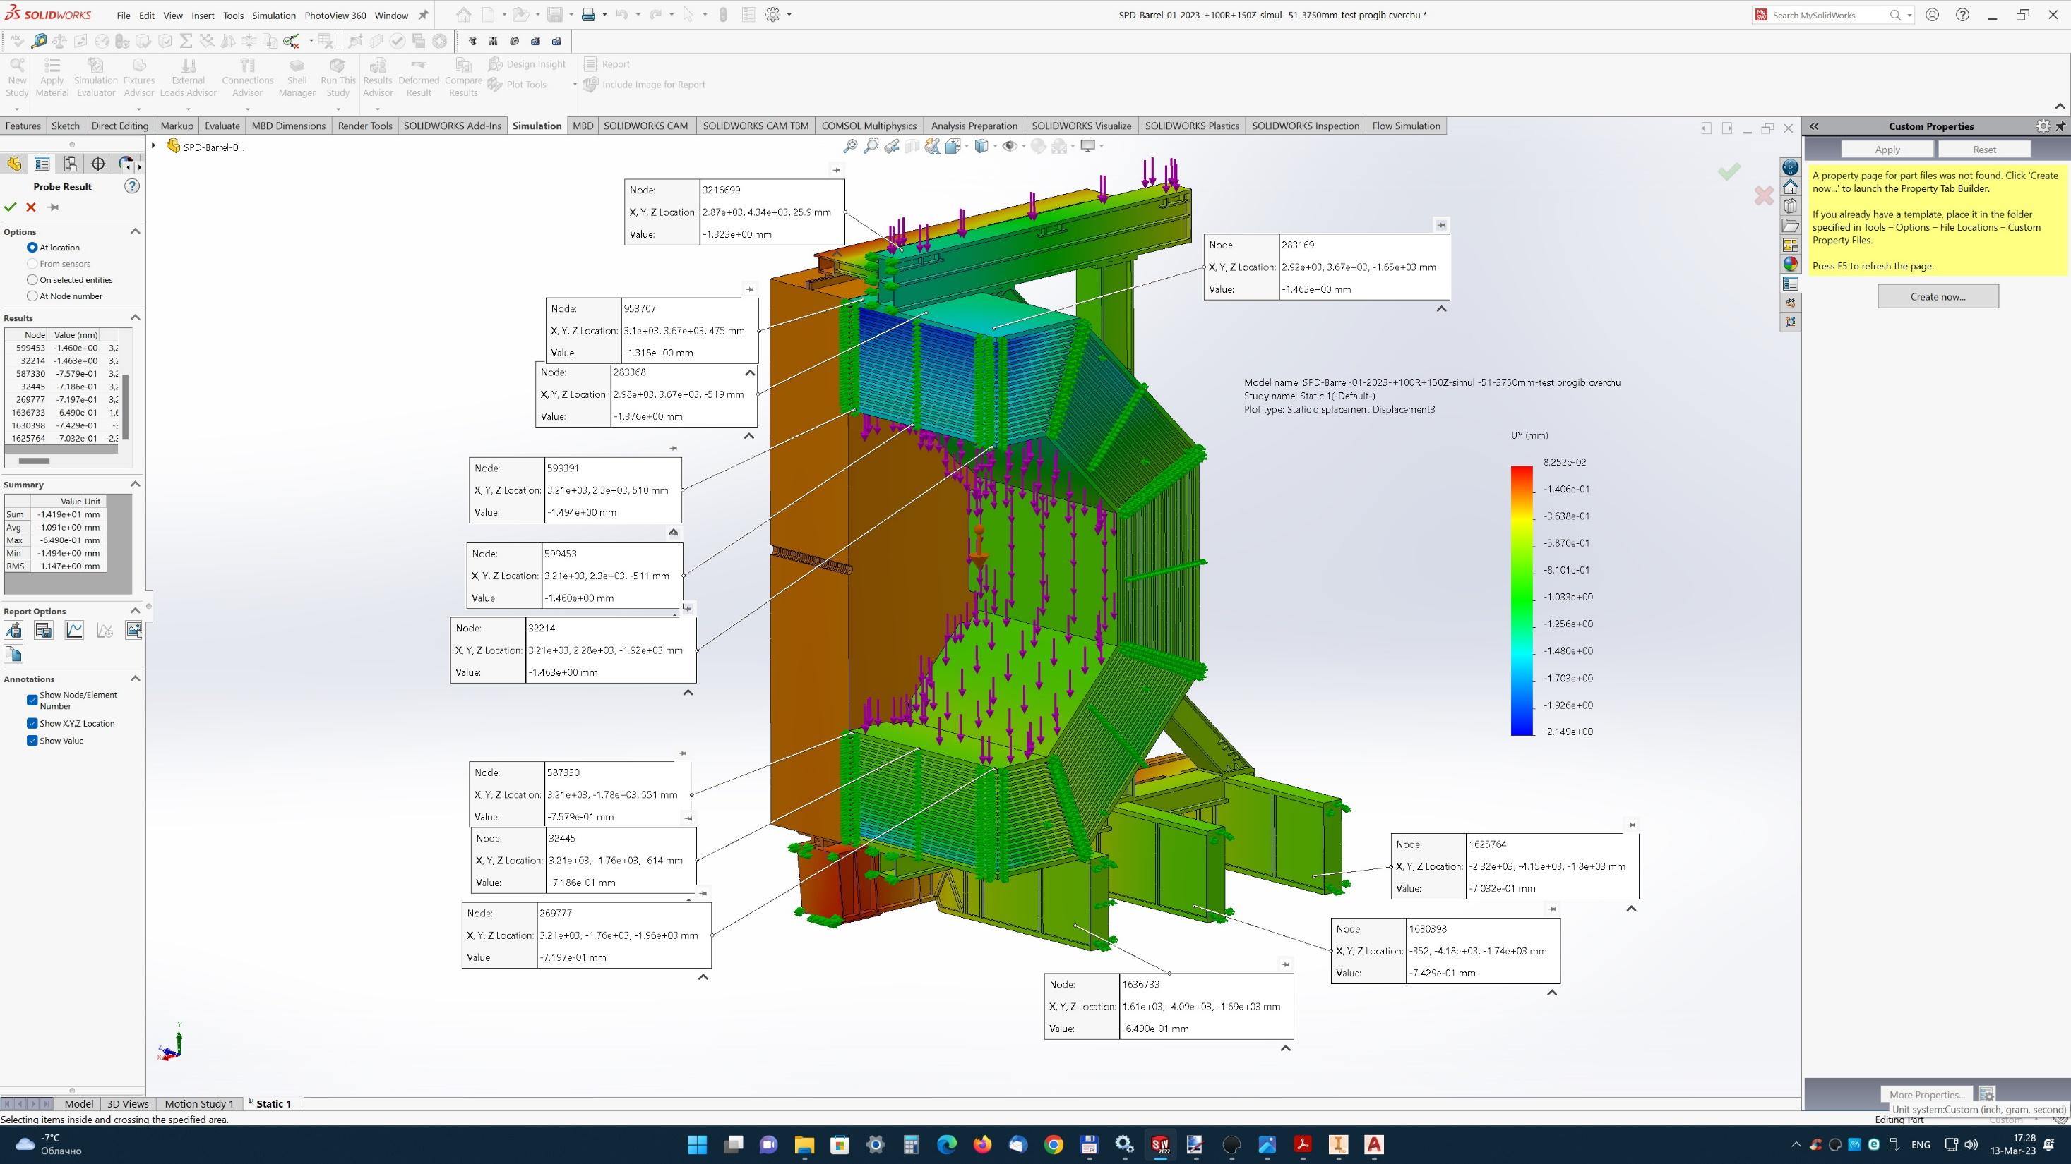

Slide 5
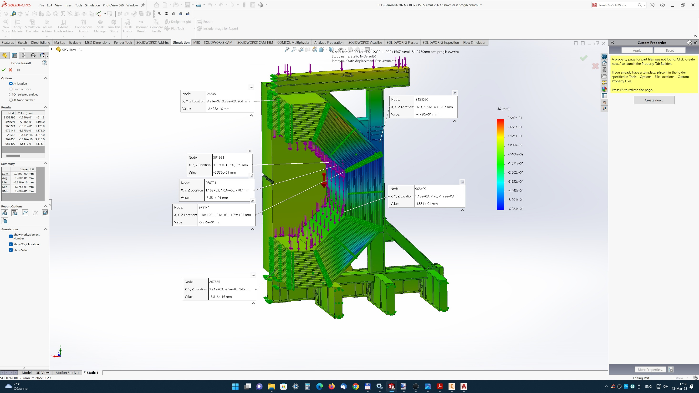

Slide 6
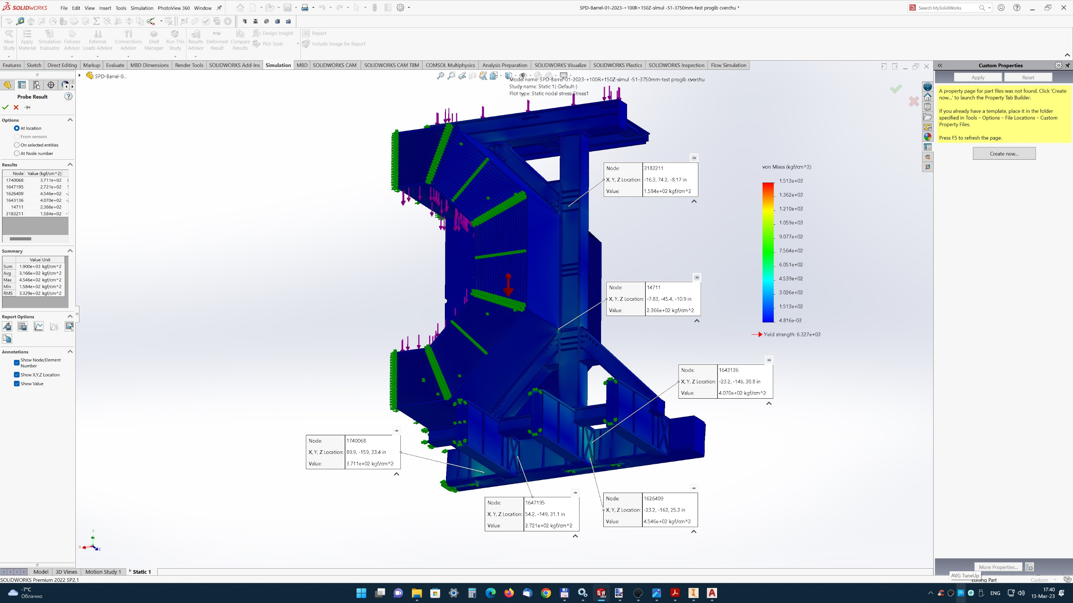

Slide 7
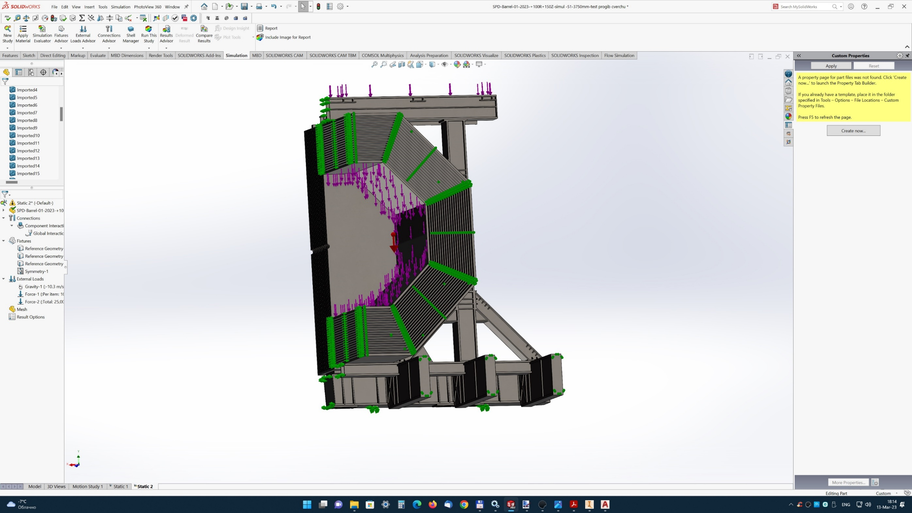

Slide 8
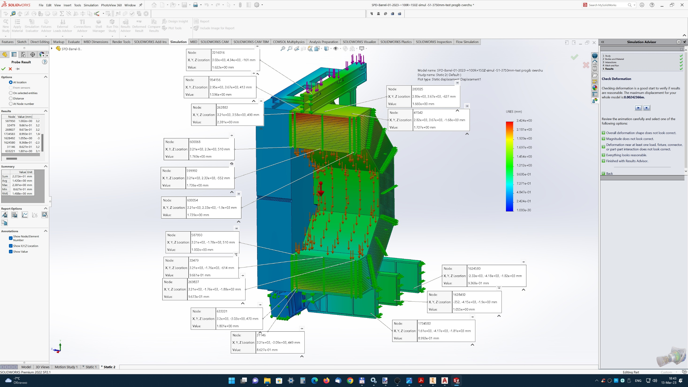

Slide 9
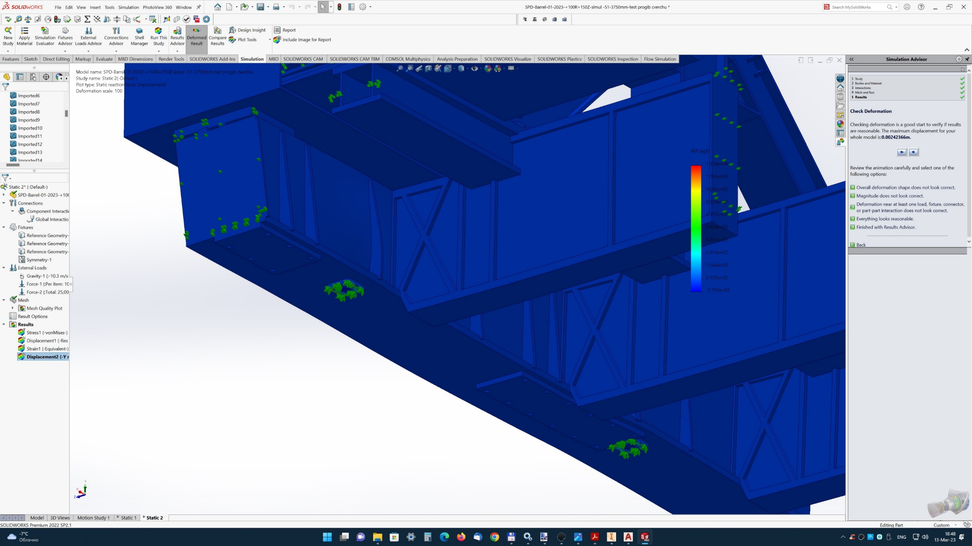

Slide 10
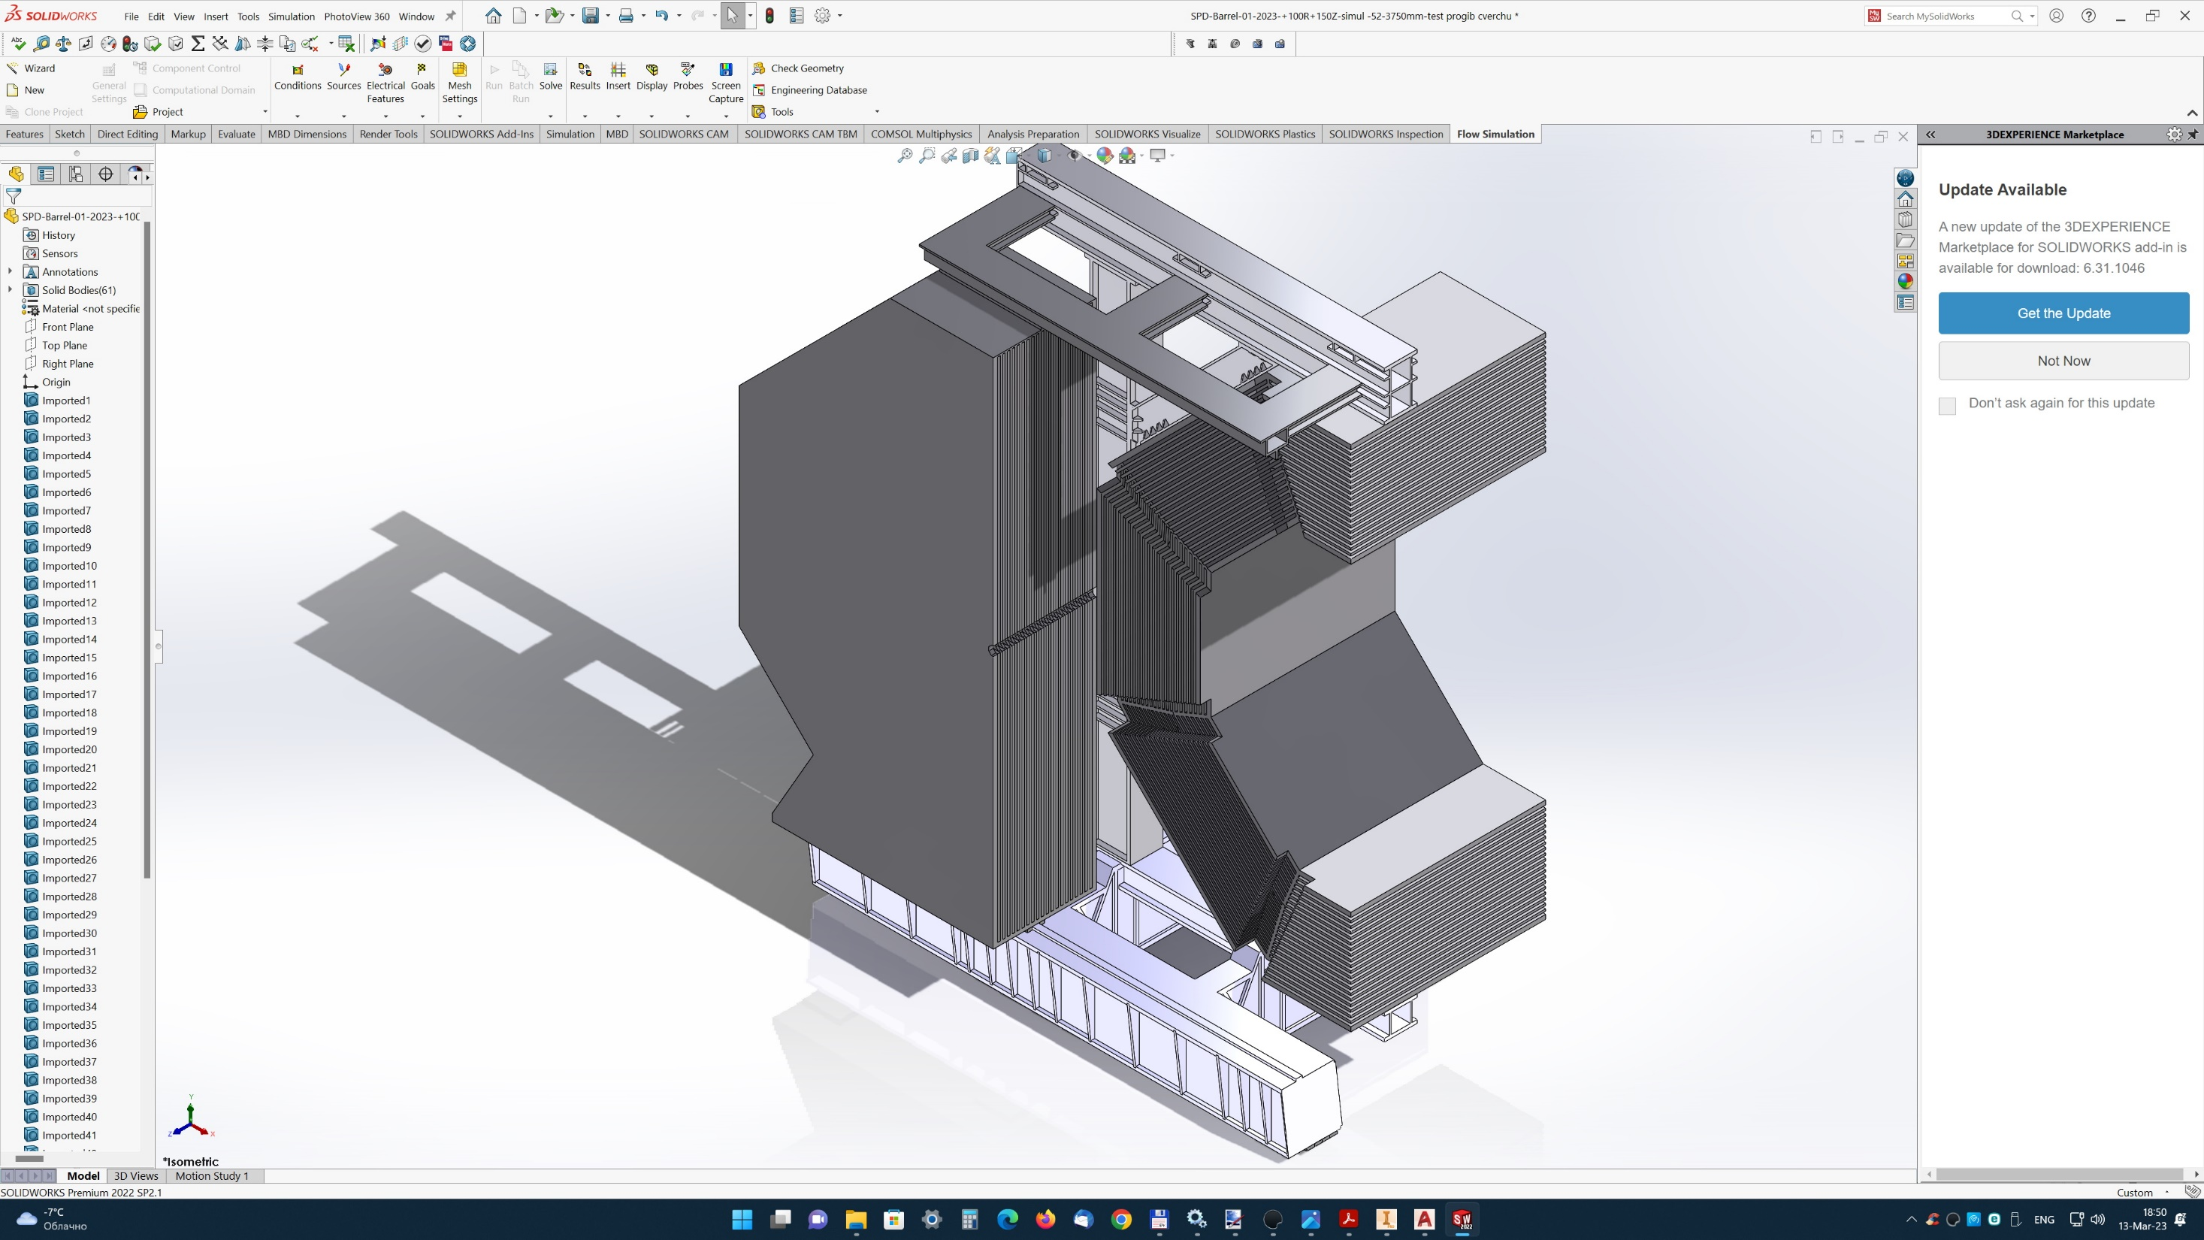

Slide 12
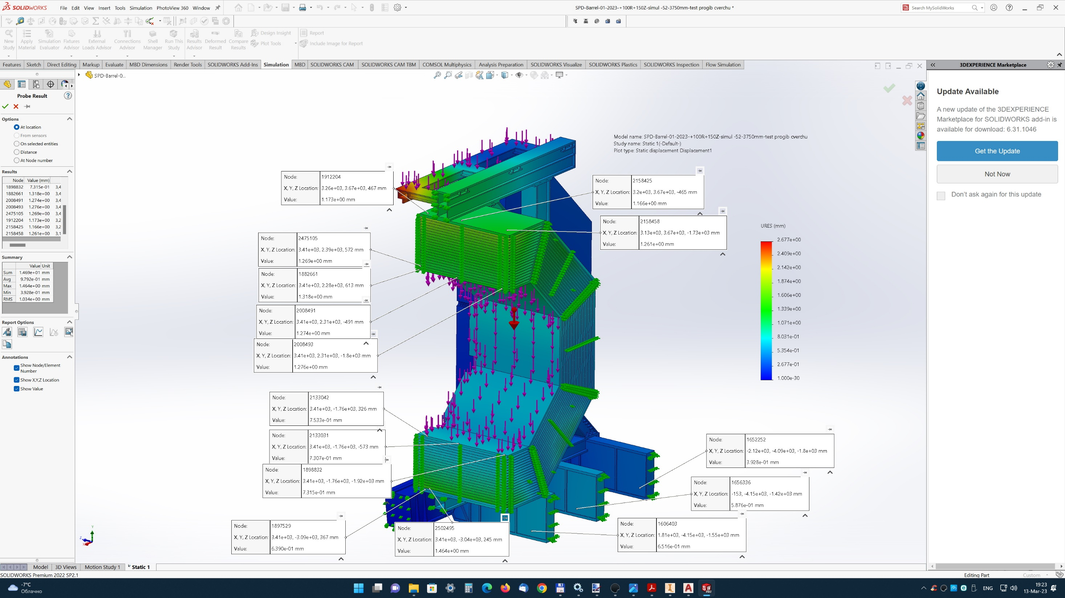

Slide 13
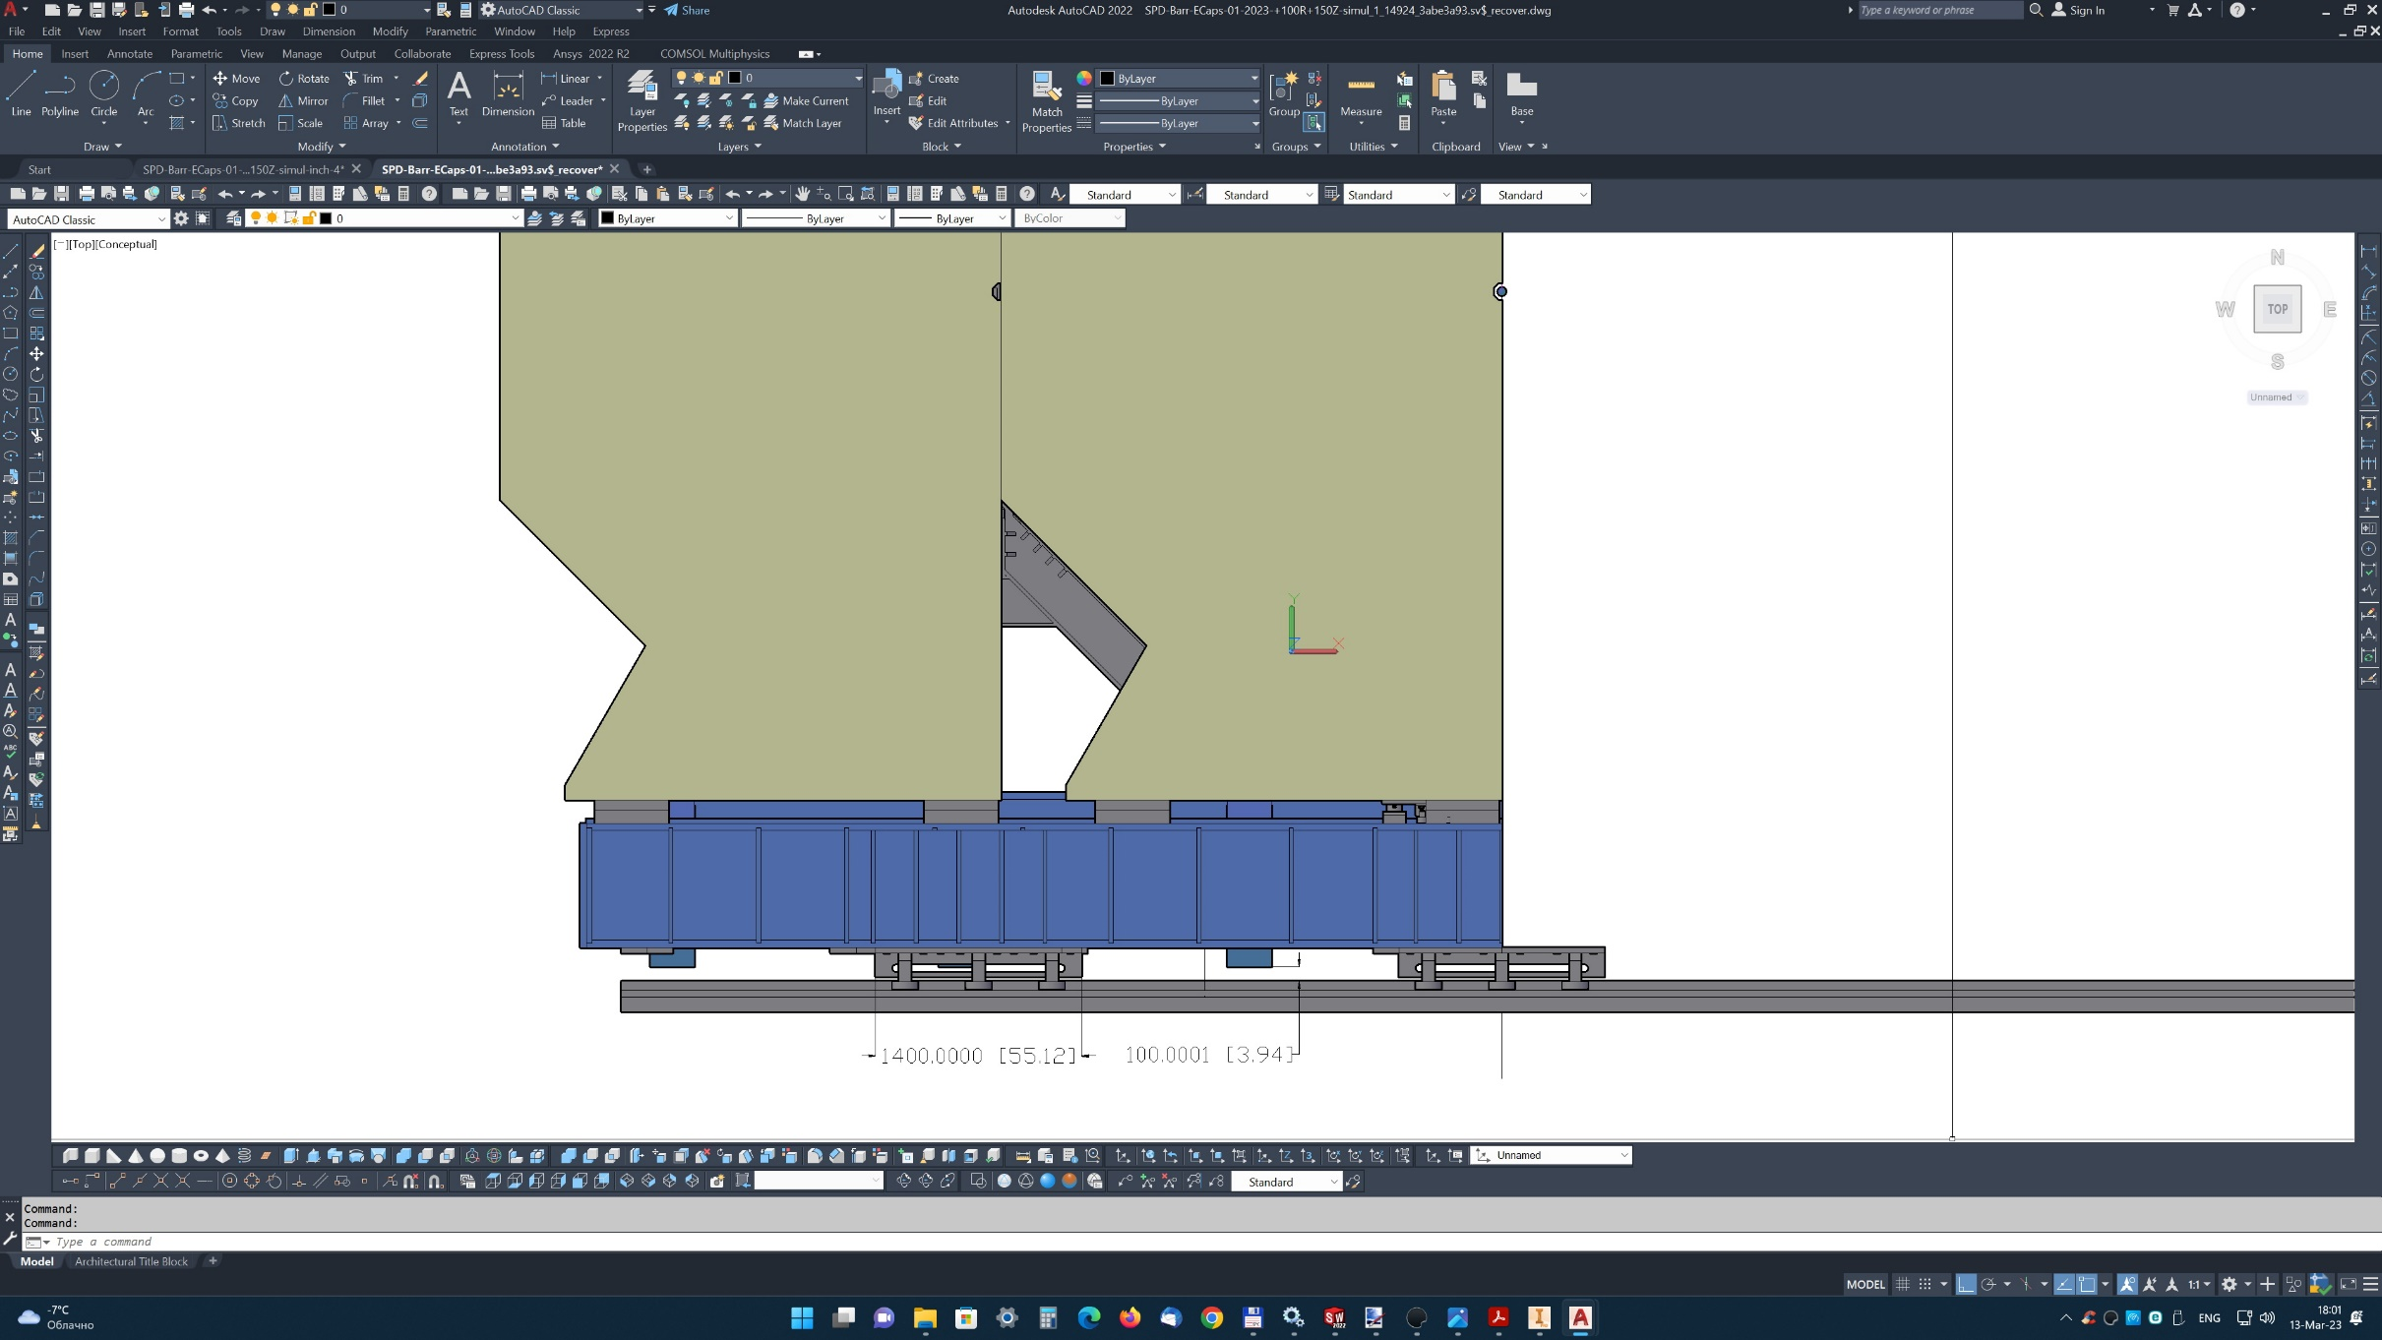

Slide 14
Итого :
Общий вес сетапа (ярмо, силовая конструкция с учетом 6-ти больших тележек по 675 кг и 8- малых по 52 кг, 40т на верху, 100 т для детекторов внутри барреля) составил 1244.5 т.
Из них силовая конструкция – 98 т., т.е. прирост на 21 т.

